Slide 1
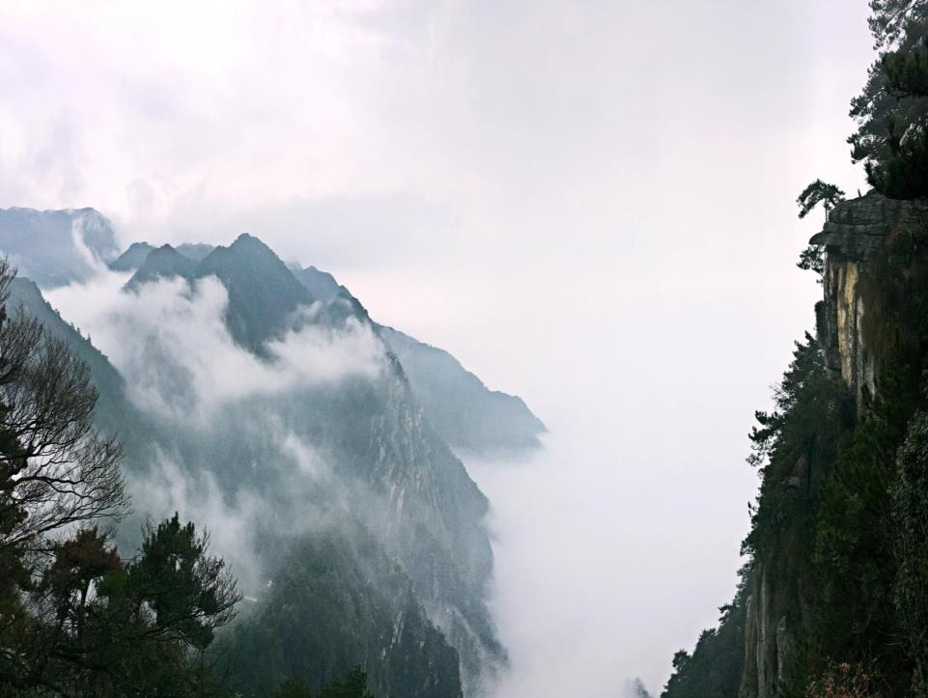
第二节 地貌的观察

Slide 2
学习目标
XUE XI MU BIAO
1.通过野外观察，能够熟练掌握地貌观察的顺序和内容。
2.通过资料，分析坡度和坡向对地理环境和人类活动的影响。
3.学会结合等高线地形图判断五种常见地貌。
4.学会在生活中利用地貌为生产和生活服务，树立环境保护意识。

Slide 3
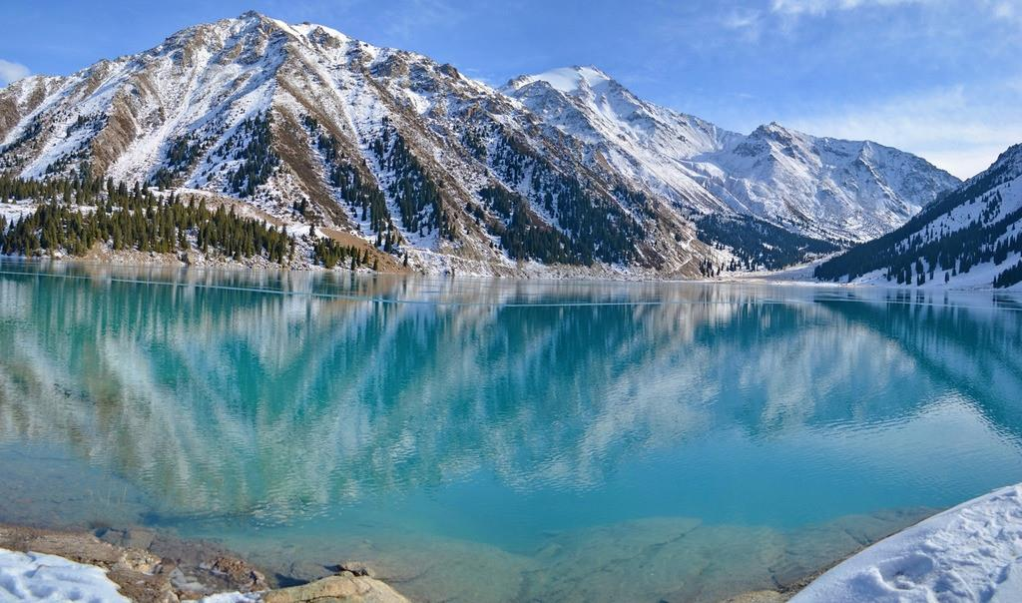
地貌的观察
地貌观察的顺序
地貌观察的内容
Notes:
3

Slide 4
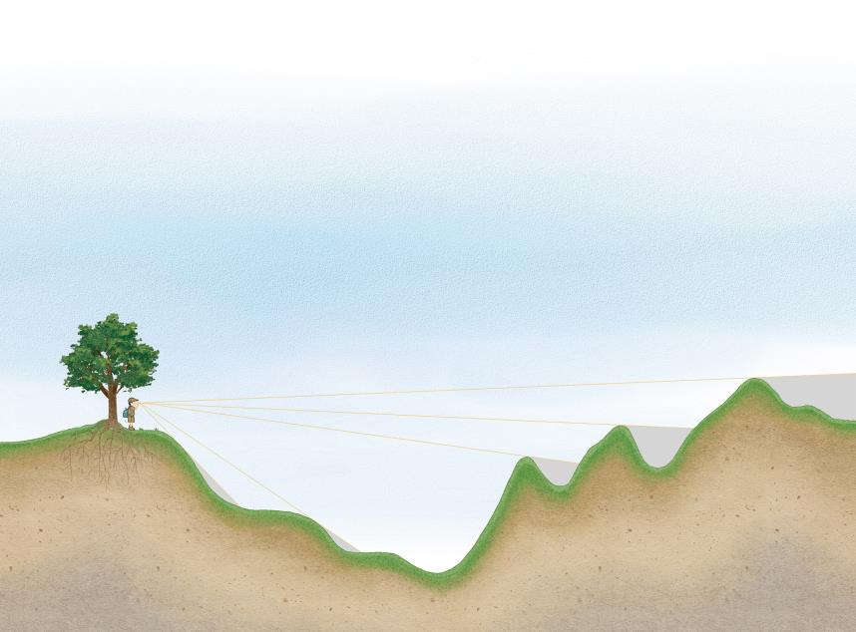
选择视野开阔的地方
盲区

Slide 5

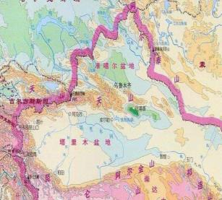
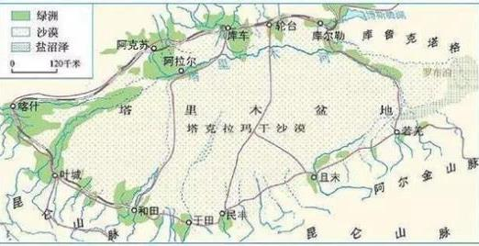
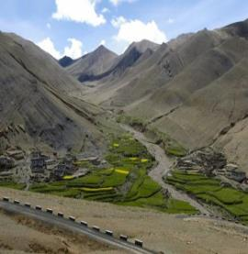
地貌观察的顺序
宏观
从宏观到微观
微观

Slide 6
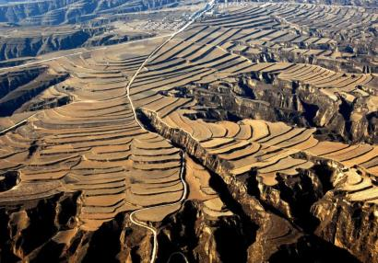

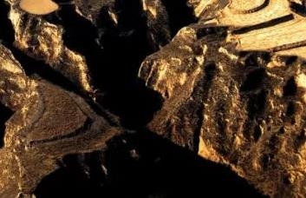
面
点
先观察视野内大的地貌，如山地、平原等
再观察和描述次一级地貌，如山岭、河谷等
最后描述河岸、陡崖等更小的地貌特征

Slide 7
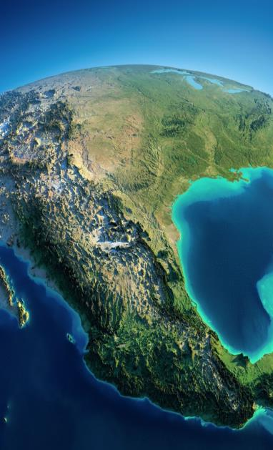



遥感影像
辅助观察手段
地形图

Slide 8
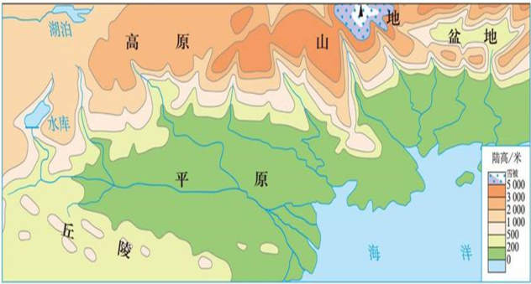
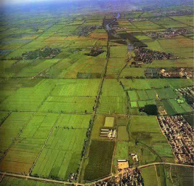
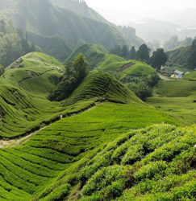
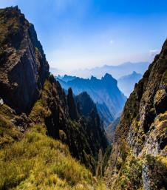
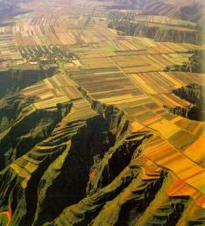
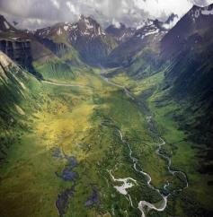
五种基本地形

Slide 9
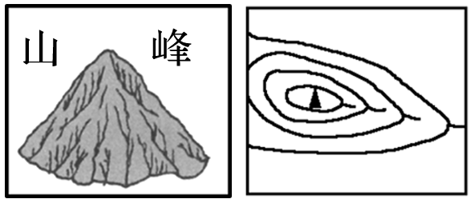
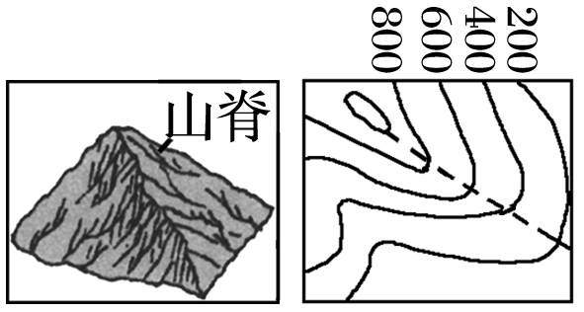
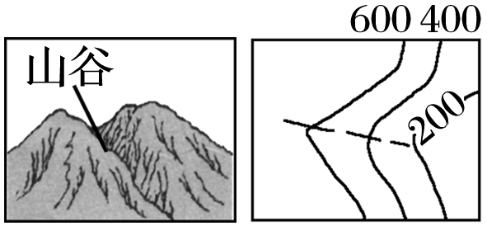
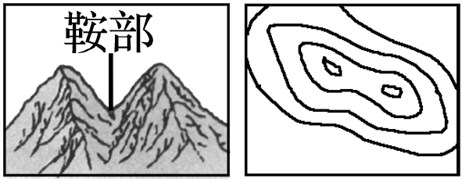
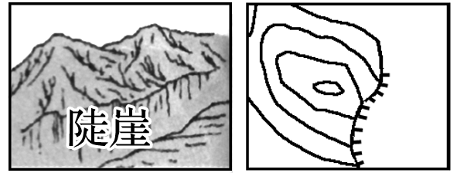
地貌类型 | 表示方法 | 示意图 (等高线图) | 说明 | 地形特征
山峰、 示坡线 | 闭合曲线外低内高 |  | 四周低中部高 | 示坡线画在等高线外侧，坡度向外侧降低
山脊、 山脊线 | 等高线凸向低处，山脊连线 |  | 从山顶到山麓凸起高耸的部分 | 山脊线也叫分水线
山谷、 山谷线 | 等高线凸向高处，山谷连线 |  | 山脊之间低洼部分 | 山谷线也叫集水线
鞍部 | 正对的两山脊或山谷等高线之间的空白部分 |  | 相邻两个山顶之间呈马鞍形 | 鞍部是山谷线最高处，山脊线最低处
峭壁、 陡崖 | 多条等高线会合重叠在一处 |  | 近于垂直的山坡，称峭壁；峭壁上部突出处，称陡崖
山地不同部位等高线

Slide 10
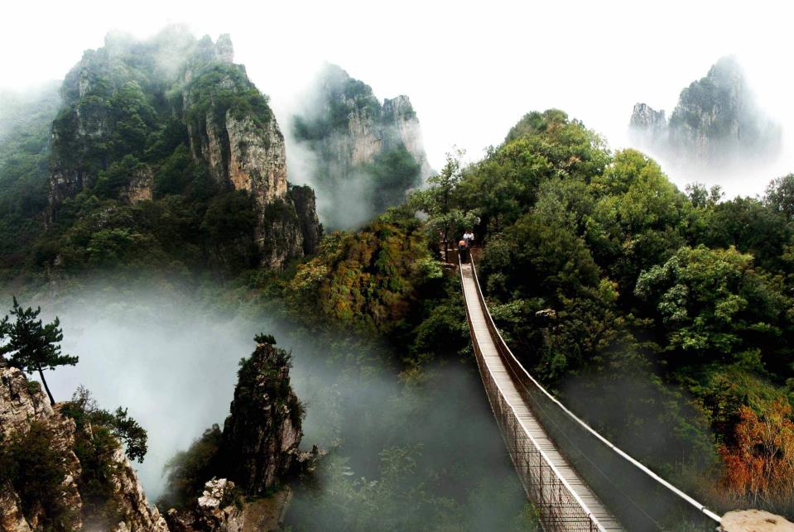
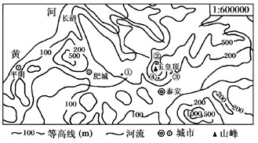
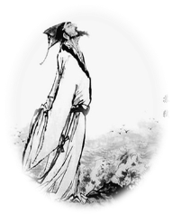
《望岳》
【探究】
1. “会当凌绝顶，一览众山小”反 映出的地貌观察，是从宏观角度还 是微观角度进行的？
2.诗中描述的泰山具有雄伟的特征读等高线地形图，该怎样描述泰山的雄伟？
唐-杜甫
会当凌绝顶，一览众山小
岱宗夫如何？齐鲁青未了。
造化钟神秀，阴阳割昏晓。
荡胸生曾云，决眦入归鸟。

Slide 11

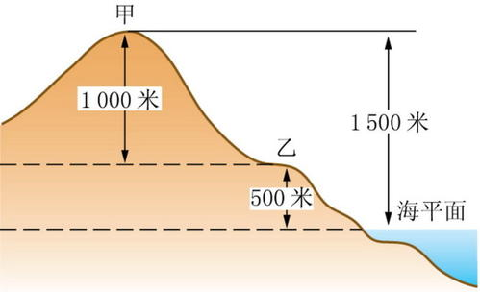
地貌观察的内容-高度
相对高度
绝对高度（海拔）
绝对高度（海拔）

Slide 12

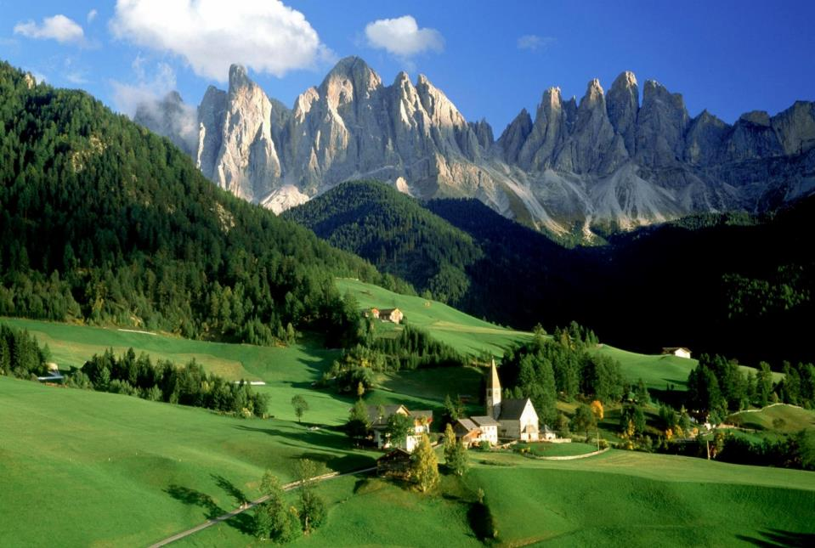
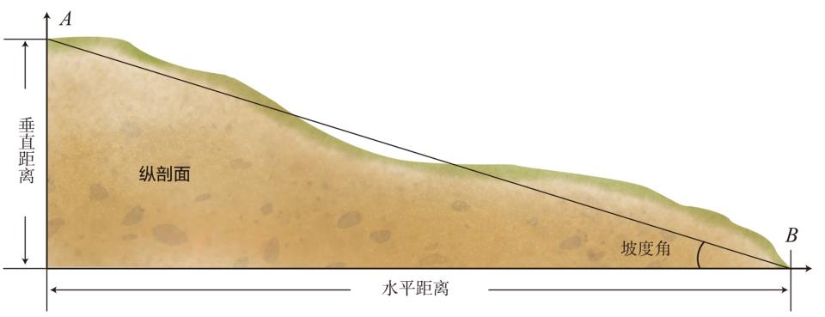
地貌观察的内容-坡度
坡度大小一般用坡度角或
垂直距离与水平距离比值来表示

Slide 13
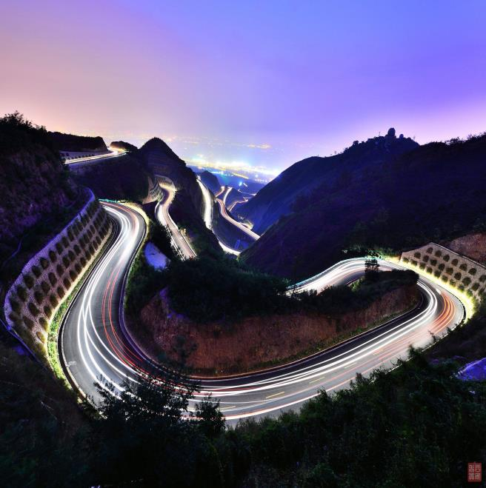
坡度对生产生活的影响
对交通运输建设的影响
山谷中修建公路要避开陡坡,降低坡度，尽量沿等高线修建，所以一般呈现“之”字形。

Slide 14
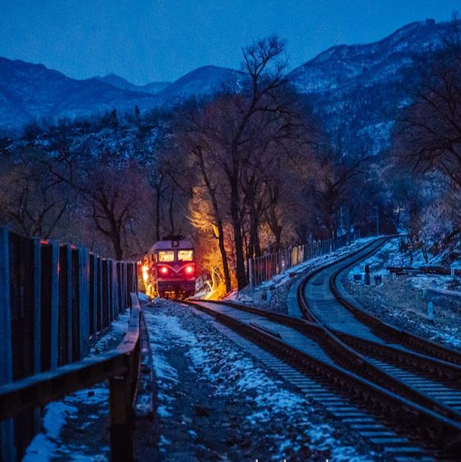
坡度对生产生活的影响
知识揭秘
受机车牵引力的限制，铁路线的最大坡度一般不超过2.5%—3%.詹天佑在修建京张铁路时，设计“人”字形线路，通过延长路程，从而降低线路的坡度。

Slide 15
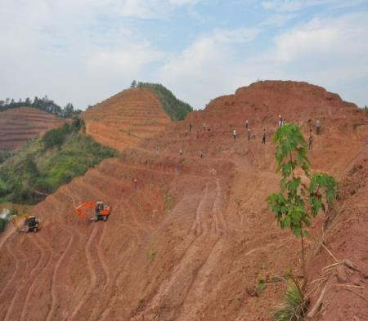
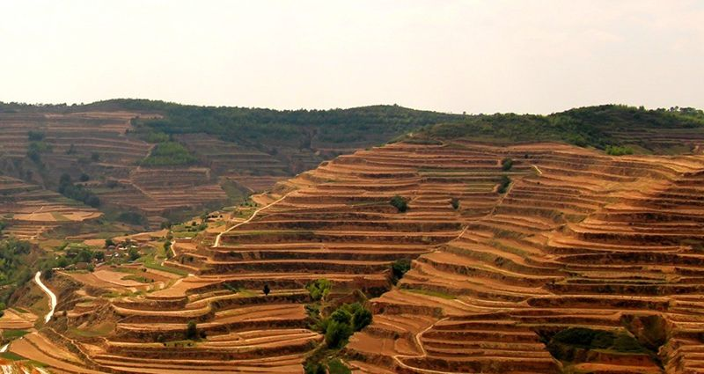
坡度对生产生活的影响
对耕作的影响
坡地耕作易引发水土流失，特别是在坡度大于15°的坡地上种植，一旦遇到暴雨，土壤侵蚀极为严重

Slide 16

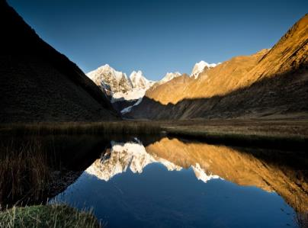
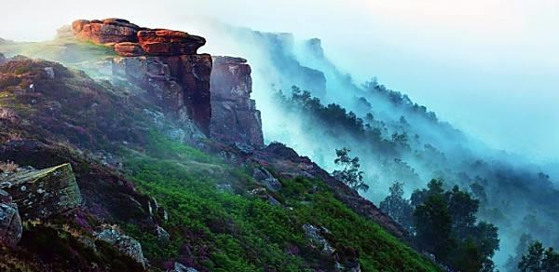
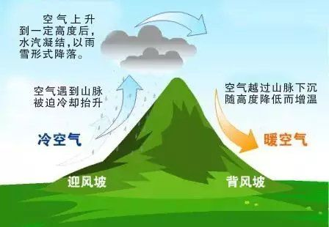
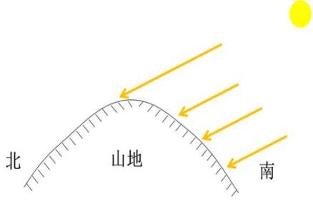
地貌观察的内容-坡向

Slide 17
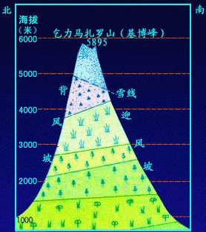
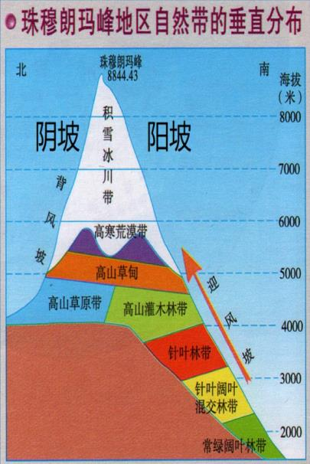
地貌观察的内容-坡向
阴坡
阳坡
阳坡温度较高,阴坡温度较低;
阳坡森林上界高于阴坡
迎风坡降水多,背风坡降水少
迎风坡雪线高度低于背风坡;

Slide 18

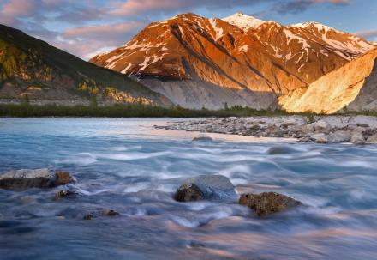
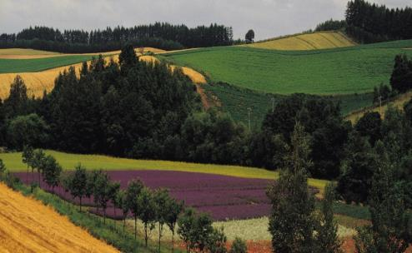
地貌观察的内容
高度和坡度
反映地貌的形态特征
相对高度大、坡度大的地貌，一般比较陡峻
相对高度小、坡度小的地貌，一般比较平缓

Slide 19
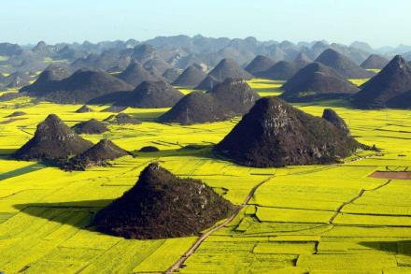
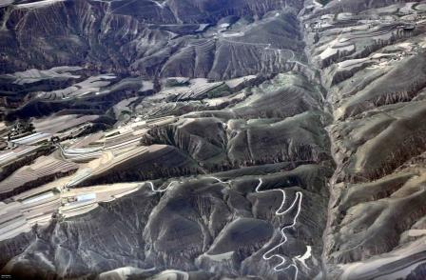
地貌观察的内容
地貌的观察除了观察高度、坡度、坡向等形态要素，还要注意观察地貌的形状、面积、空间分布状况等。
地貌的观察还要注意，无论是单一地貌，还是区域地貌，还要观察地面起伏状况和破碎程度。

Slide 20
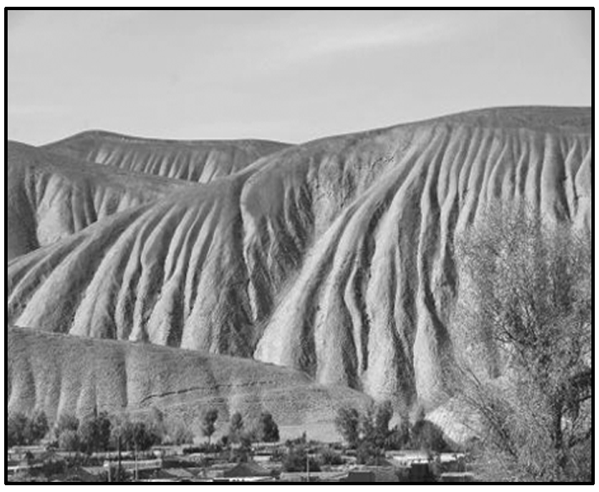
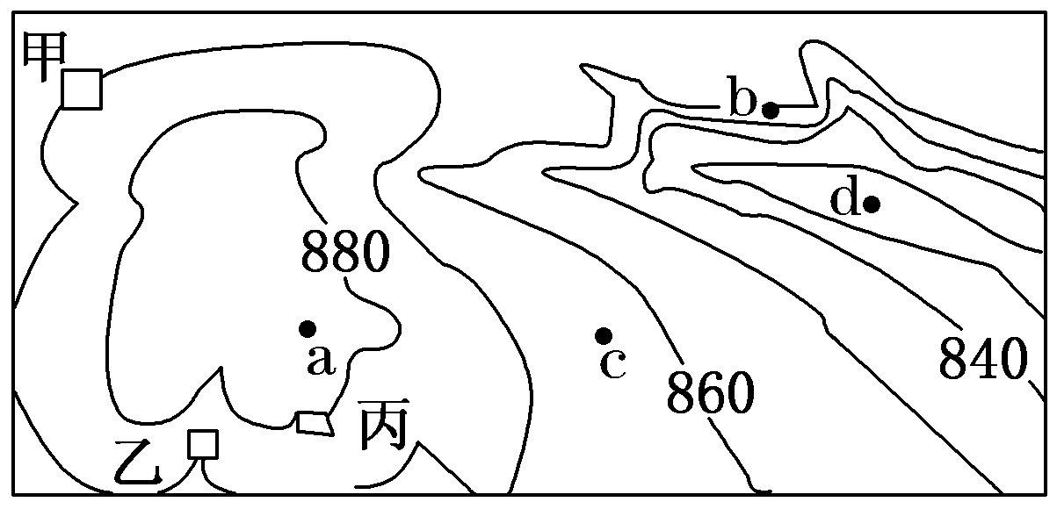
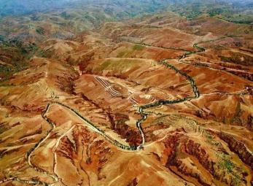
c坡等高线稀疏，坡度小，可修筑梯田，发展种植业。b坡等高线密集，坡度大，实行封坡育林育草；发展种植业，会造成水土流失
降低坡度；
降低坡度，缩短线路距离，提高高运输效率（或提高运行速度，或缩短运输时间）；保证运营安全。
主要观察三地的高度、坡度和坡向，可知丙处与甲处相比，丙处位于阳坡，采光条件好；位于冬季风背风坡，防寒条件好。丙处与乙处相比，丙处位于山脊，海拔较高，不易积水。所以，丙处适合建窑洞。
探究
1.判断右图中b、c坡坡度大小？并分析怎样开发利用这两处坡？
2.探讨甲、乙、丙三处哪一处适合建窑洞？
同学们看到很多蜿蜒曲折的盘山公路，车速较慢，当地老乡告诉他们西安至安康高速公路有70多个隧道，其中最长的是秦岭终南山特长隧道（18.004公里，隧道内限速70KM，）通过用时15分钟。
3.分析当地公路呈“之”字形主要目的是什么，西安至安康高速公路经过秦岭终南山开隧道的主要目的？

Slide 21
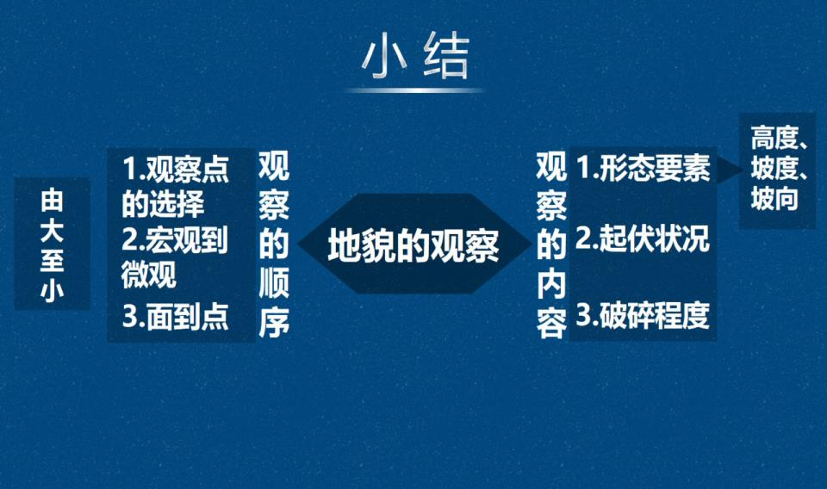

Slide 22
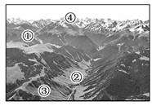
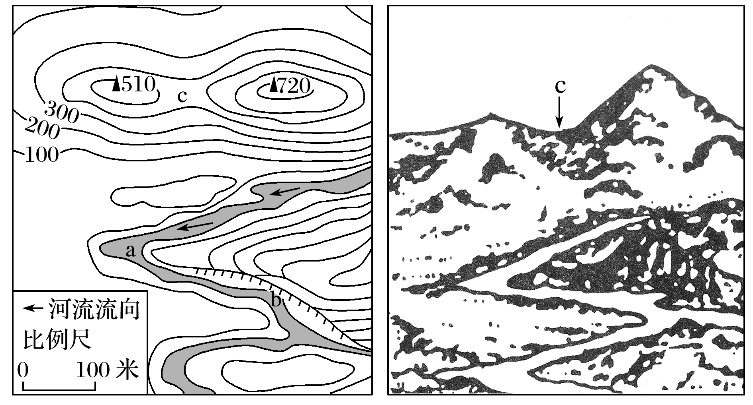
当堂检测
读下图,完成1-2题。
在观察该图中的地貌时，我们从宏观上观察到的地貌为( )
A. 平原 B. 山地. C. 盆地 D. 丘陵
我们观察图中的次一级地貌，正确的是( )
A. ①—山坡B. ②—河谷C. ③—山峰D. ④—山脊
BB
读“某地等高线地形图”和“景观示意图”，
回答3～4题。
3．c处地形部位的名称是( )
A．山峰 B．山谷 C．陡崖 D．鞍部
4．符合图中信息的是( )
A．图中最高山峰南坡比北坡陡
B．两座山峰的相对高度是200 m
C．ab段河流的流向是自东北向西南
D．两座山峰的实际距离是150 m
答案 3.D 4.A

Slide 23
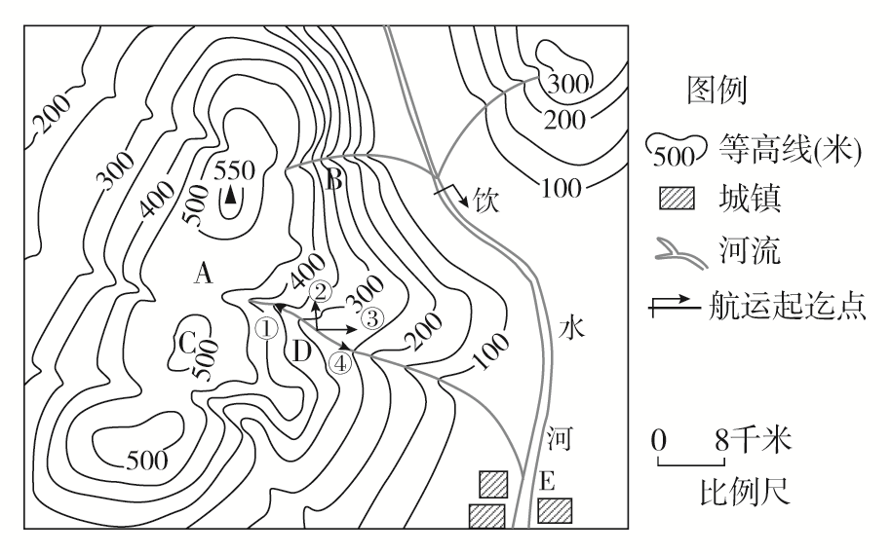
下图是我国东部某地等高线地形图，某校高中学生夏令营在图示区域进行了野外天文、地质、植被、聚落等综合考察活动。
(1)丘陵。大部分地区海拔低于500米，地形起伏较大。
(2)550米山顶。位于鞍部，地形相对平坦开阔。
(3)② 顺河谷的溪水流向走。
(4)位于平原地区，地形起伏小；地处河流沿岸，水源充足，水运便利。
(1)指出图示区域内主要的地貌类型，并说明判断理由。
(2)图示地区拟建一火情瞭望台，最佳位置应在何处？请用“×”符号在图中标出。同学们把夜晚宿营地点选在图中A处，从图中提供的信息简述理由。
(3)若考察小组在D处突遇泥石流，①②③④四条逃生线路中最佳的是________。某同学因私自外出，在B处迷了路，请你给他指出独自走出困境的最佳路线。
(4)简要分析图中E城镇形成的有利条件。

